Slide 1
IDM System
Система управления идентификацией и доступом
ОАО «Ориёнбонк» • 2026

Slide 2
Проблема и решение
⏱️ Долгое время обработки
Заявки обрабатываются 3-5 дней
✅ IDM System
• 4-8 часов обработки
• Единая точка входа
• Полный аудит
• Автоматические отчёты
📋 Нет единой системы
Заявки теряются, нет контроля
🔍 Отсутствие аудита
Невозможно отследить историю
📊 Нет отчётности
Нет данных для анализа

Slide 3
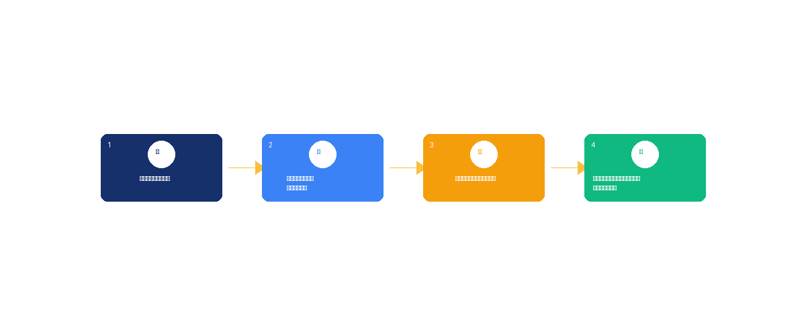
Процесс подачи заявки
Полный цикл от создания заявки до получения доступа

Slide 4
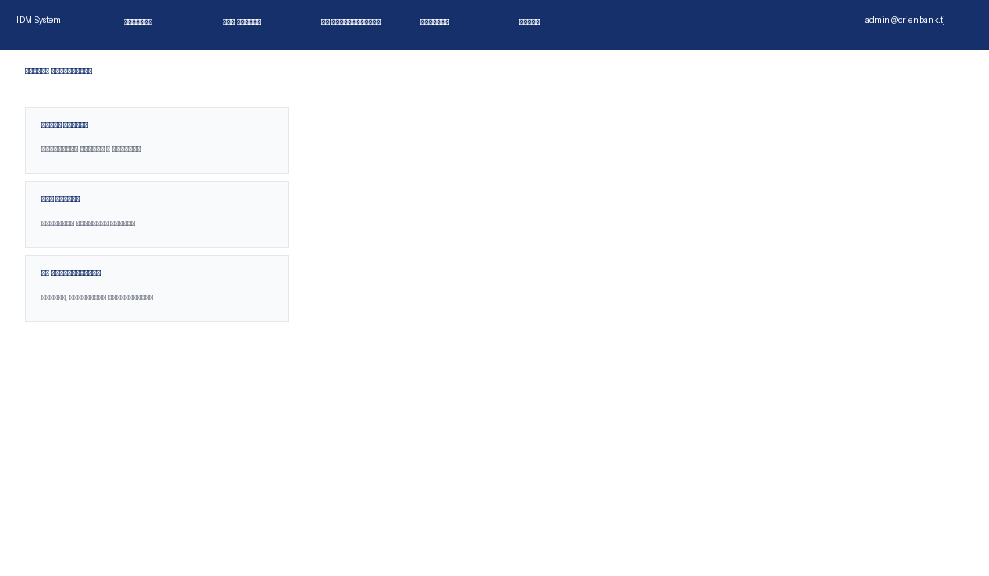
Главная страница системы
Быстрый доступ к основным функциям

Slide 5
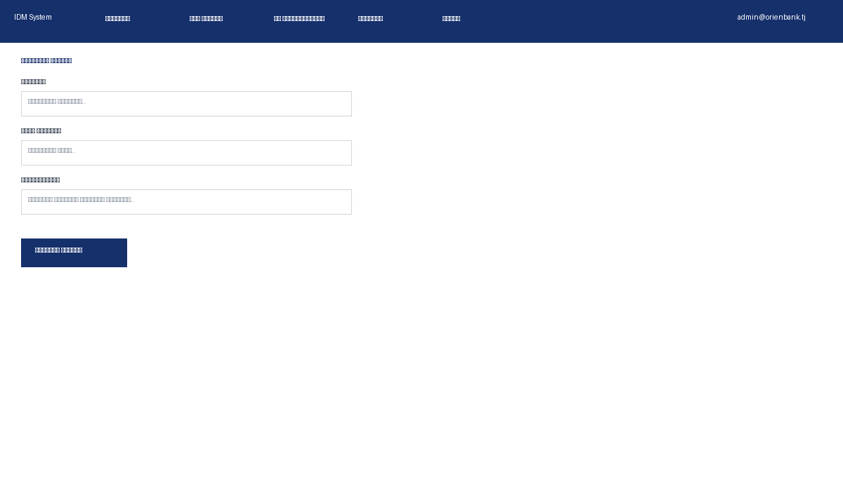
Создание заявки на доступ
Простая форма для запроса доступа к системам

Slide 6
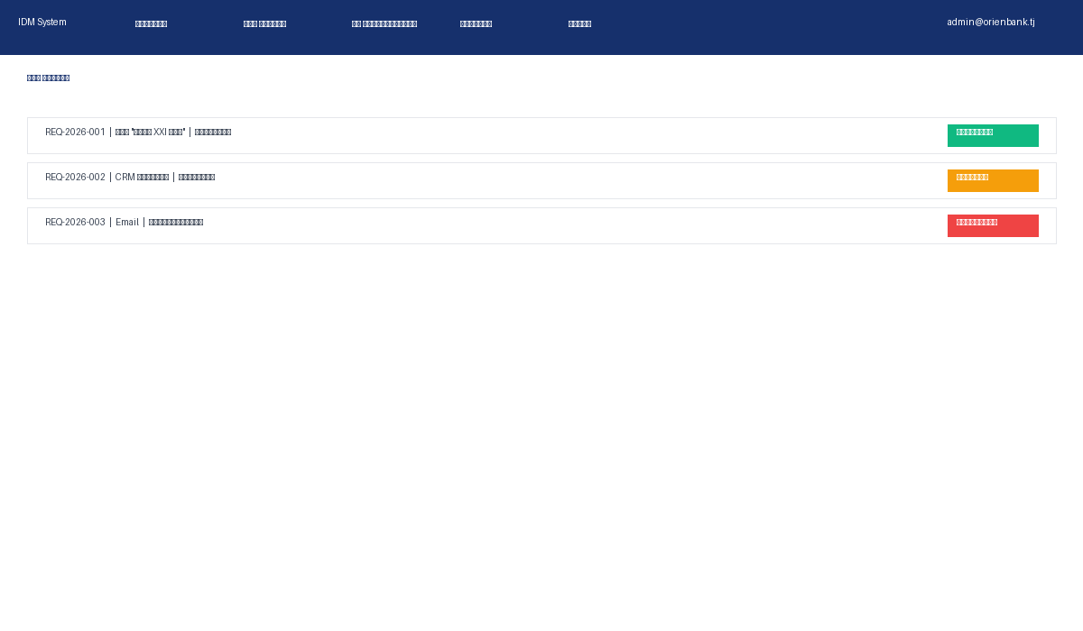
Список заявок
Отслеживание статуса всех заявок в реальном времени

Slide 7
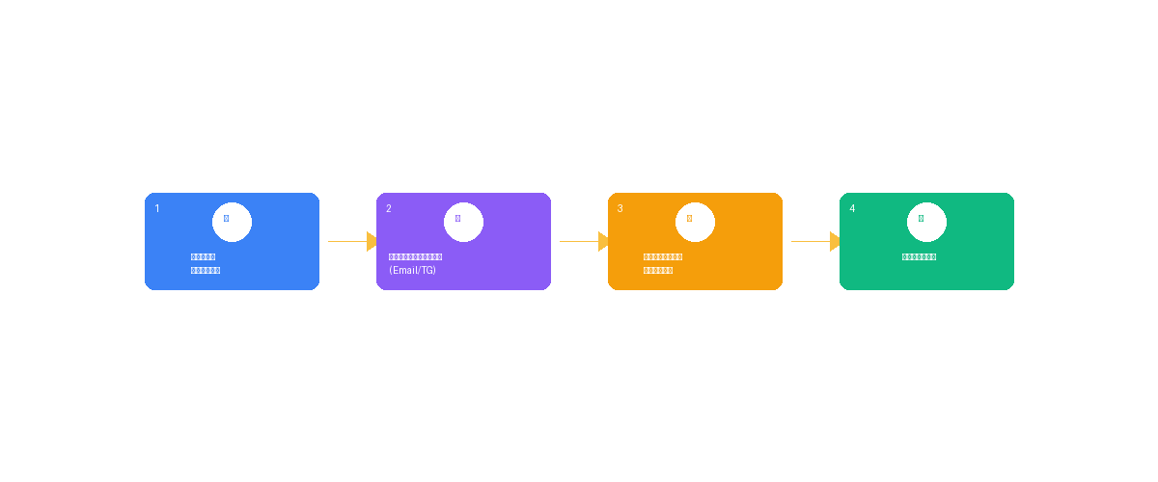
Процесс согласования
Автоматическая маршрутизация и уведомления

Slide 8
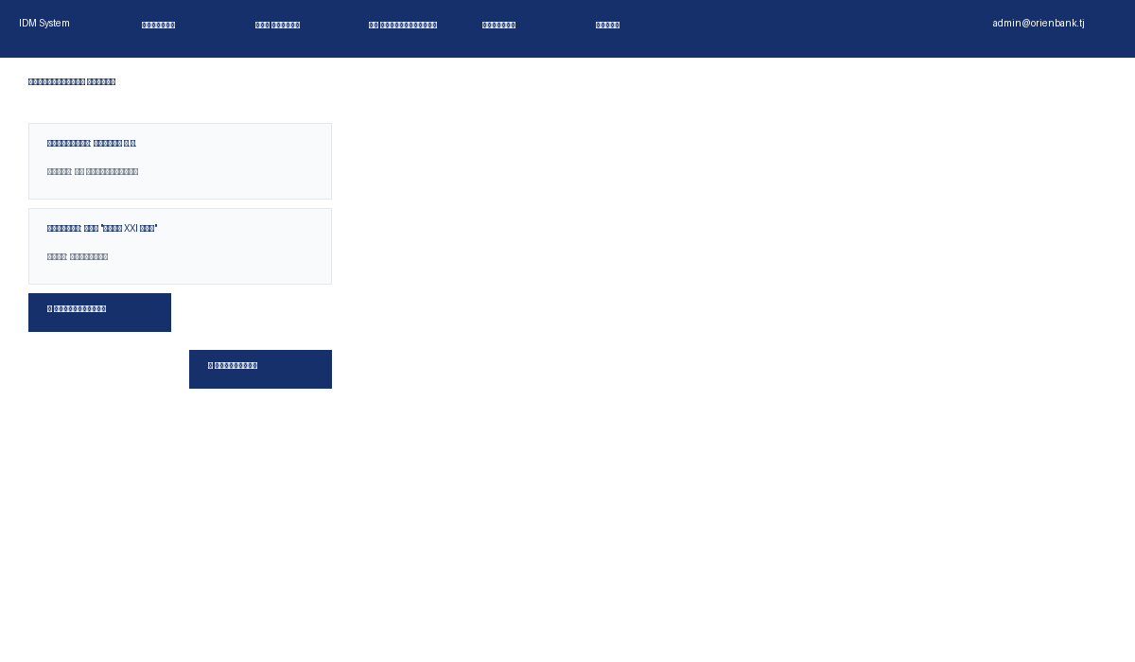
Экран согласования
Согласование в один клик с возможностью добавить комментарий

Slide 9
Функции системы
🔐 Active Directory
Вход через корпоративную учётную запись
📊 Дашборд
Статистика и аналитика в реальном времени
📧 Email-уведомления
Автоматические письма о статусе
🌙 Тёмная тема
Комфортный интерфейс для работы
💬 Telegram-бот
Мгновенные уведомления и согласование
📄 Экспорт
PDF, Word, Excel отчёты

Slide 10
Результаты и статистика
156
Заявок
за месяц
6.5ч
Среднее время
согласования
92%
Автоматизация
процесса
100%
Аудит
действий
📈 Сокращение времени обработки заявок на 92% после внедрения системы

Slide 11
Спасибо за внимание!
Вопросы?
GitHub: github.com/Adminpm04/idm-system

